Slide 1
Conquête spatiale
Fait par Antoine Labbé

Slide 2
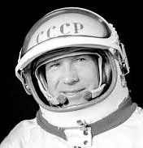
leonov
Alexeï Arkhipovitch Leonov

Slide 3

russe

Slide 4
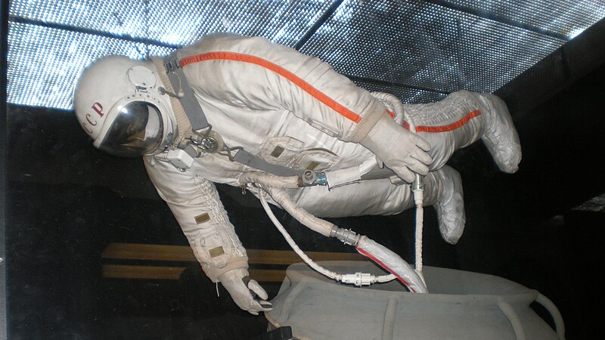
Il a vécu de1934 à 2019
19 mars 1965

